Slide 1
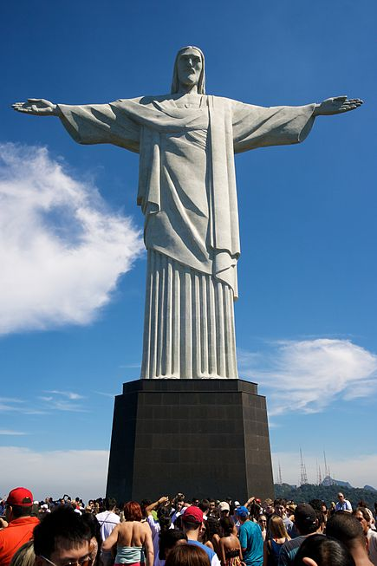
Статуя Христа-Искупителя
Знаменитая статуя Иисуса-Христа с распростёртыми руками на вершине горы Корковаду в Рио-де-Жанейро. Является символом Рио-де-Жанейро и Бразилии в целом. Избрана одним из Новых семи чудес света.

Slide 2
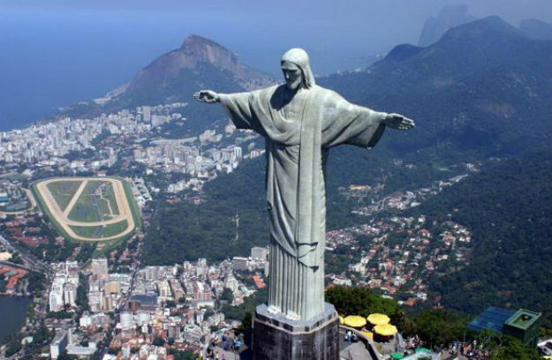
Высота статуи — 38 м, в том числе пьедестала — 8 м; размах рук — 28 м. Вес — 1145 тонн. Являясь самой высокой точкой округи, статуя регулярно (в среднем, четыре раза в год) становится мишенью молний. Католическая епархия специально хранит запас камня, из которого возведена статуя, для восстановления повреждённых молниями частей статуи

Slide 3
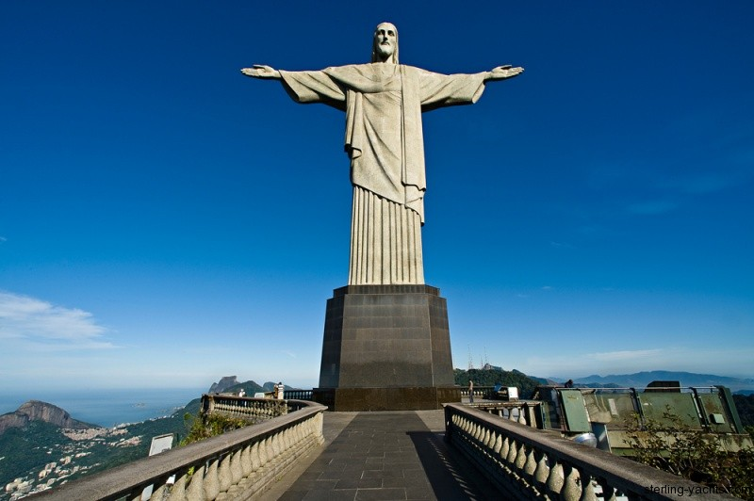
Статуя Христа-Искупителя
Статуя Христа Искупителя в Рио-де-Жанейро — один из самых известных и популярных в мире монументов. Ежегодно не менее 1,8 миллиона туристов поднимаются к его подножию.

Slide 4
В 1921 году приближающаяся столетняя годовщина национальной независимости Бразилии (1822 г.) вдохновила отцов города — Рио-де-Жанейро тогда был столицей Бразилии — на создание монумента Христа-Искупителя. Журнал «Крузейру» объявил сбор средств по подписке на сооружение памятника. В результате кампании было собрано более 2,5 миллиона рейсов. К сбору средств подключилась и церковь: тогдашний архиепископ Рио-де-Жанейро дон Себастьян Леме принял большое участие в деле создания монумента. Постройка статуи продолжалась около девяти лет — с 1922 по 1931 гг. Первоначальный эскиз памятника разработал художник Карлос Освальд. Именно он предложил изобразить Христа с форму земного шара. Окончательный проект монумента был разработан бразильским инженером Эйтром да Силва Так как по ряду причин, в том числе технологических, создать такую огромную скульптуру в Бразилии было тогда невозможно, все её детали, включая каркас, изготавливались во Франции. Статураспростёртыми в благословляющем жесте руками, отчего издали фигура выглядела бы как огромный крест. В первоначальном варианте пьедестал для статуи должен был иметь я изготовлена из железобетона и талькохлорита. В 1924 французский скульптор Поль Ландовски (Paul Landowski) закончил моделирование головы (высотой 3,75 метра) и рук статуи. В разобранном виде все детали монумента доставлялись в Бразилию и пожелезной дороге транспортировались на вершину горы Корковаду.

Slide 5
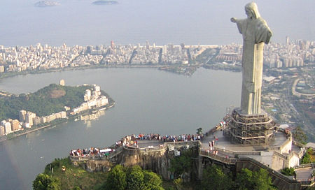
Христос-Искупитель в Рио-де-Жанейро, вид с вертолёта
12 октября 1931 года состоялось торжественное открытие и освящение монумента, ставшего символом Рио-де-Жанейро.
В 1965 году статуя была повторно освящена папой Павлом VI, а в 1981 году на праздновании 50-летия монумента присутствовал папа Иоанн Павел II.

Slide 6
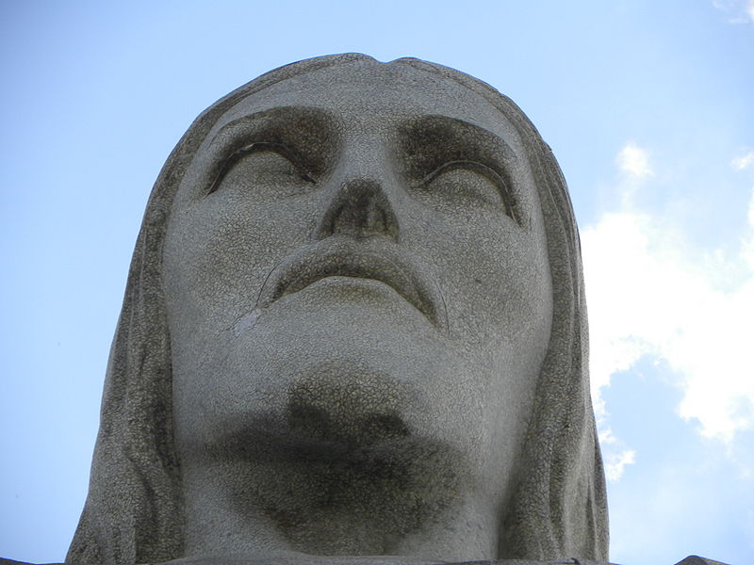
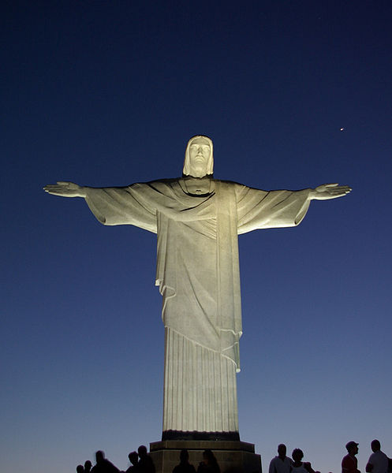
Статуя Христа-Искупителя
Голова статуи. Вид снизу
Статуя Христа-Искупителя ночью

